Slide 1
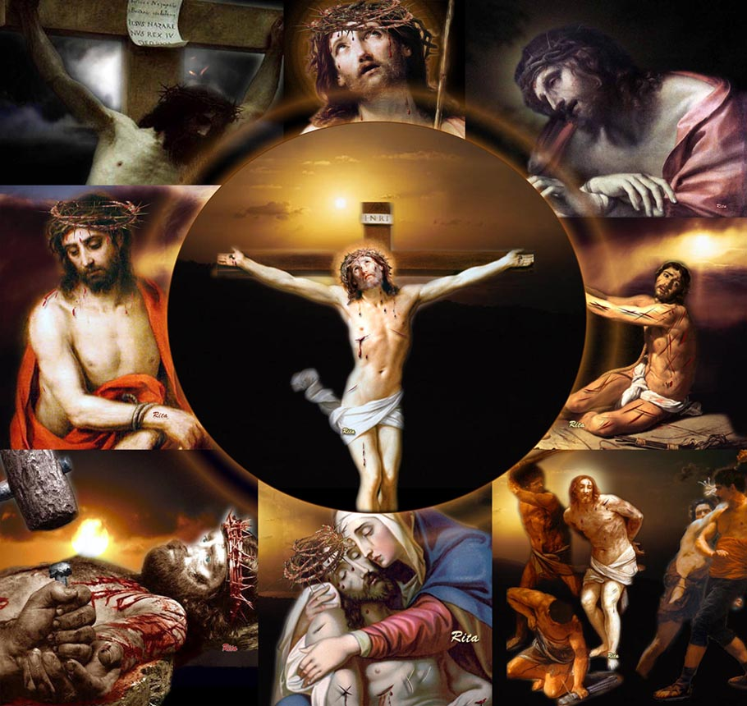
الآلام
أسبوع
أسبوع الحب

Slide 2
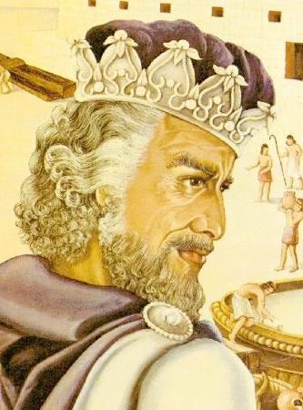
قصة :
يُحكَى أن أحد الملوك كان لديه عبد .. و أخطأ هذا العبد خطأ يستوجب الموت،
و بينما هو في سجنه .. أتي اليه الملك و قال له : لا تضطرب أنا سأحمل عنك خطئك.

Slide 3
قصة :
بالطبع لم يصدق العبد.. لكنها لحظات حتي أتي العسكر و قالوا أين هو المذنب ؟؟
فقال الملك : أنا من تطلبون.

Slide 4
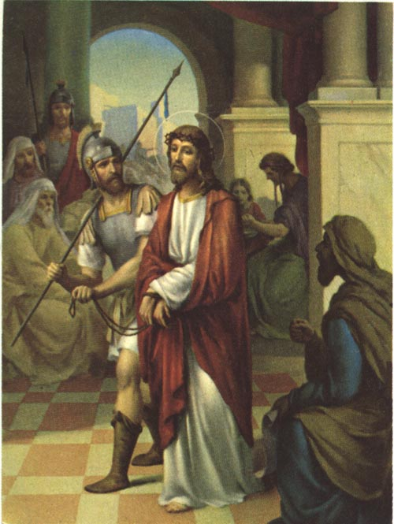
قصة :
و بينما أخذ العسكر الملك .. كان العبد في ذهول .. وهو ينظر مَلِكَهُ يقبل خطيته هو.. يُضْرَب و يُلْكَم و يُتْفَل عليه ويُجْلَد ..فصرخ العبد : انتظروا هذا هو الملك ..له القوة و المجد..

Slide 5
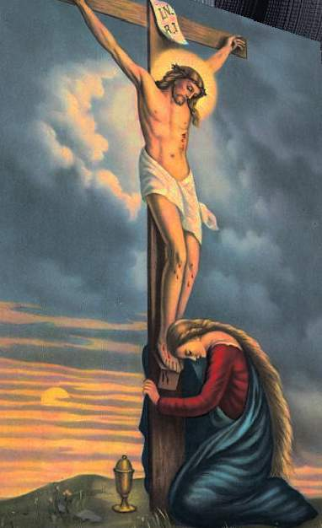
قصة :
و حانت لحظة الموت... و قتلوا الملك .. و بينما الملك يموت اقترب إليه العبد و سأله: لماذا فعلت هذا ؟؟
فنظر الملك إليه بحنانه و قال : لأني أحبك

Slide 6
هذه هي مشاعرنا في أسبوع الآلام ..
تعالوا نترك كل شئ و نجلس مع المجدلية تحت الصليب نتابع أحداث الأسبوع..

Slide 7
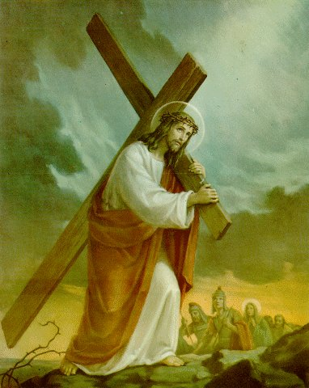
ماذا حدث في أسبوع الآلام ؟؟
تعالوا سريعا نترك عام 2016 و نتجه لعام 33 م لنعيش مع الرب حقًا هذا الأسبوع لحظة بلحظة..

Slide 8
نبذة تاريخية عن الأسبوع:-
تطور الموضوع الى صوم اسبوع كامل قبل العيد وهو اسبوع الفصح كلة لان صوم الاربعين كان يبدأ بعد عيد الغطاس مباشرة ثم يفطرون ثم بعد ذلك يصوموا اسبوع الالام بمفردة حتى البابا ديمتريوس الكرام البابا (12) قرر أن يكون أسبوع الآلام تاليا لصوم الأربعيني، وظلت مدة الصومين معًا أربعين يومًا، بمعنى ان الصوم كان ينتهى يوم الجمعة العظيمة و ليس جمعه ختام الصوم و كان العيد فى الاحد التالى لفصح اليهود
كان في البداية هناك يوم واحد فيه وهو يوم 14 نيسان و هو الجمعة العظيمة و هو ميعاد عيد الفصح ثم اضيف الية يوم السبت بأعتبارة اليوم السابق لعيد القيامة و قد اشار تعليم الرسل الى ضرورة صوم المقبلين على التعميد ومن معهم قبل التعميد بيومين و قبل عيد القيامة و ذلك كان فى القرون الثلاثة الاولى فى الكنيسة

Slide 9
تحديد ميعاد عيد القيامة
ظل أباء الكنيسة طوال القرون الثلاثة الأولى يجاهدون لتوحيد هذا العيد، حتى جاء مجمع نقية سنة 325م وقرر أن يكون العيد في الأحد التالي ليوم 14 نيسان حتى لا يعيدوا قبل اليهود أو معهم واستمرت الكنائس تسير على هذا النظام إلى أن اصد ر البابا جريجورى الثالث عشر
( كاثوليك )عشر أمره بالإصلاح المشهور سنة 1582م مما ترتب عليه انقسام الكنيسة إلى فريقين، اولهما يتمسك بقرار مجمع نيقية وهم الأقباط ، والثاني يتبع الإصلاح الغريغورى
الشرقيين تمسكوا بما كانوا عليه وهو الاحتفال بالفصح يوم 14 نيسان مع اليهود سواء وقع يوم أحد أم لا بحجة أن هذا ما تسلموه من بوليكربوس تلميذ يوحنا الرسول

Slide 10
اسبوع الآلآم
1-اقدس ايام السنة و اكثرها روحانية و هو اهم فصل فى قصة الفداء
2- كان هذا الاسبوع مكرسا كلة للعبادة و يجتمع الناس فى الكنائس للصلاة
3- الملوك المسحيين كانوا يمنحون اجازة طول الاسبوع للصلاة حتى العبيد كانوا يمنحون اجازة
4-سمى بأسبوع البصخة التى تعنى العبور او الفصح لان المسيح هو فصحنا (لان فصحنا ايضا المسيح قد ذبح لاجلنا) ( اكو 5 : 7 )
5- اسبوع الالام يقع بين عيدين سيدى كبير ( احد الشعانيين و احد القيامة )علشان كدةهو اسبوع مفرح روحيا بمعنى ان الام السيد المسيح هى سر افراحنا
6- القديس مارمرقس لة الفضل فى ترتيب اسبوع الالام و معرفتنا لاحداثة لانة هو الوحيد الذى رتب لنا احداث الاسبوع يوم بيوم

Slide 11
كيف بدأ اسبوع الآلآم
1- شعبية المسيح أثارت حسد اليهود
2- اقام لعازر يوم السبت
3-فتح عينى المولود اعمى
4-بدأت المؤامرة و تم عمل مجمع من اجل المسيح
فَجَمَعَ رُؤَسَاءُ الْكَهَنَةِ وَالْفَرِّيسِيُّونَ مَجْمَعًا وَقَالُوا: «مَاذَا نَصْنَعُ؟ فَإِنَّ هذَا الإِنْسَانَ يَعْمَلُ آيَاتٍ كَثِيرَةً.إِنْ تَرَكْنَاهُ هكَذَا يُؤْمِنُ الْجَمِيعُ بِهِ، فَيَأْتِي الرُّومَانِيُّونَ وَيَأْخُذُونَ مَوْضِعَنَا وَأُمَّتَنَا». فَقَالَ لَهُمْ وَاحِدٌ مِنْهُمْ، وَهُوَ قَيَافَا، كَانَ رَئِيسًا لِلْكَهَنَةِ فِي تِلْكَ السَّنَةِ: «أَنْتُمْ لَسْتُمْ تَعْرِفُونَ شَيْئًا،وَلاَ تُفَكِّرُونَ أَنَّهُ خَيْرٌ لَنَا أَنْ يَمُوتَ إِنْسَانٌ وَاحِدٌ عَنِ الشَّعْبِ وَلاَ تَهْلِكَ الأُمَّةُ كُلُّهَا!». يوحنا 11 ( 46

Slide 12
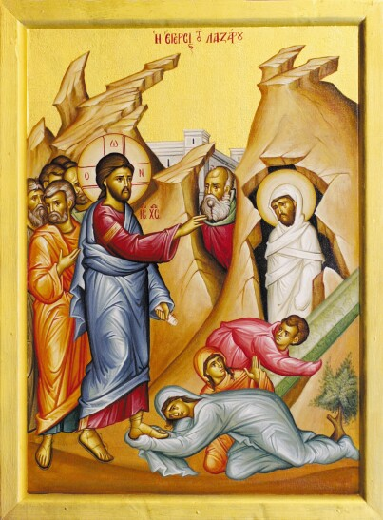
صباحاً
يوم السبت 9 نيسان :
بدأ الأسبوع بإقامة لعازر حبيب الرب من بين الأموات وكأن الكنيسة تعلن بوضوح أن بداية الأسبوع هي قيامتك انت من خطيتك المحبوبة.

Slide 13
لماذا اقام السيد المسيح لعازر اليوم الرابع ( السبت )
اذا اقام المسيح لعازر بعد 3 ايام ها يكون قومة يوم التعب علشان يوم الجمعه دة بيرمز للتعب ال( اليوم السادس )
اذا اقام المسيح لعازر بعد 5 ايام ها يكون يوم الاحد وهو دة يوم القيامة
لكن المسيح قصد يقوم لعازر يوم السبت يوم الموت اللى ممنوع حد يعمل فية حاجة لكى يحول يوم الموت الى قيامة علشان السبت دة يكون اخر سبت لية كرامة و الكرامة تذهب بعد كدة ليوم الاحد
( عارفين زى ما واحد يكون شاطر فى مادة و يقول دة يومك .هى كدة )
المسيح هزم الشيطان فى يومة

Slide 14
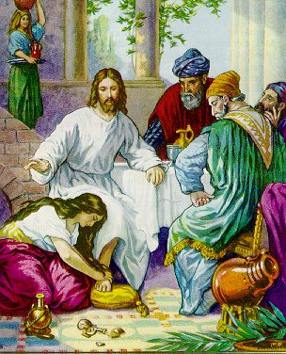
يوم السبت :
مساء
بعد ما اقام المسيح لعازر عملوا وليمة احتفالا بة و جلس لعازر جنبة صامتا في المساء أتت مريم أخت لعازر و سكبت الطيب علي قدمي الرب يسوع ..
لتكشف لنا عن الخطوة التالية و هي
خدمة سكب الطيب

Slide 15
يوم السبت :
مساء
فكلّ مَن قام مع المسيح مثل لعازر يستبدل لغة الكلمات بلغة الطيب ليعبِّر عن حبه..
وكأن أسبوع الآلام هو طيب مسكوب تحت أقدام مخلِّصنا يسوع..

Slide 16
يوم السبت :
مساء
و خدمة الطيب تكشف عن قيمة الرب في حياتك ..
فبينما كانت قيمة الرب عند يهوذا 30 فضة كانت قيمته عند مريم 300 دينار !!
و أنت ما قيمة الرب عندك؟؟

Slide 17
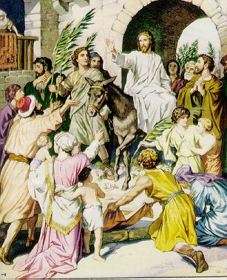
صباحا
يوم الأحد 10 نيسان :
+ من باكر أحد الشعانين تبدأ الأحداث في التسارع جدا
وسمى الشعانيين لانها تعنى خلصنا بالعبرى و كان دة رمز احتفالاتهم لاى ملك يدخل

Slide 18
صباحا
يوم الأحد 10 نيسان :
يوم تتويج الملك دخل راكبا اتان و جحش( الاتان يرمز الى الامة اليهودية و الجحش يرمز الى الامم هذا هو عنوان أحد الشعانين .... فمَن يَقبَل الرب في حياته ليقيمه من خطيته و يقدِّم له طيبا .. يَقبَل الرب في حياته ملكًا.

Slide 19
صباحا
يوم الأحد 10 نيسان :
و لكنه ملك وديع .. يدخل حياتك ليحرّرك من خطايا كثيرة.. يملك عليك بالحب فتهتف ” أوصنا لابن داود.. مبارك الأتي باسم الرب ” .. مرحبا بك يارب في قلبي..

Slide 20
صباحا
يوم الأحد 10 نيسان :
لكن احذر ...لم يفرح بالرب سوي البسطاء و الأطفال الذين قبلوه في قلوبهم،
أما الرؤساء المتكبّرين، فعاندوا دخوله و خسروا فرصة أن يملك الرب عليهم وذلك
لتمسكهم بالخطية

Slide 21
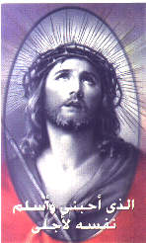
مساء
يوم الأحد 10 نيسان :
ما أن يأتي المساء ..حتي تبدأ رحلة أسبوع الآلام.. لماذا ؟؟
لأن خروف الفصح كان يدخل أورشليم يوم 10 نيسان و يظلّ تحت الحفظ حتي يذبح يوم 14 نيسان ( يوم الجمعة ).. هكذا دخل خروف فصحنا المسيح إلي أورشليم كخروف فصح حقيقي

Slide 22
مساء
يوم الأحد 10 نيسان :
و يظل تحت الحفظ حتي يُذْبَح يوم الجمعة العظيمة عن خطايانا... لذا فنحن نشارك الرب هذه الفترة المقدسة من آلامه .
: (لان فصحنا ايضا المسيح قد ذبح لاجلنا) ( اكو 5 : 7 )

Slide 23
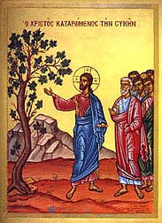
صباحًا
يوم الاثنين 11 نيسان :
في هذا اليوم ذهب السيد المسيح مع تلاميذه إلى الهيكل، و في الطريق رأى شجرة تين مورقة، فتقدم إليها لعله يجد فيها ثمرًا، لكنه لم يجد فلعنها ... فماذا نستفيد من هذا ؟؟

Slide 24
صباحا
يوم الاثنين 11 نيسان :
قيل عن آدم إنه لمّا تعرَّى ستر نفسه بورق التين،
فصار ورق التين رمز لمحاولة الإنسان تغطية أخطائه و عدم الاعتراف بها، مما يقوده للرياء و عدم التوبة.
المسيح لعنها مش علشان مافيهاش ثمر لان دة لم يكن وقت الاثمار بل لعنها لانها كان فيها ورق زى النفوس اللى ليها شكل خارجى و ليس لها ثمر داخلى ( الخداع ) و دة رمز للامة اليهودية )

Slide 25
صباحا
يوم الاثنين 11 نيسان :
لذلك بعد أن أقامك الرب من خطيتك يوم السبت، و قبلته ملكًا في يوم الأحد،
في يوم الإثنين لا تُداري خطيتك المحبوبة، بل اكشف ذاتك و عرِّيها من الورق الذي بدون ثمر، و قدِّم توبة صادقة عنها من قلبك .

Slide 26
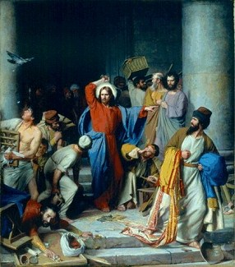
صباحا
يوم الاثنين 11 نيسان :
تطهير الهيكل
لاحظ أن عمل التطهير يشمل عملين [1] عمل سلبي فيه طرد الرب الباعة وطهر الهيكل [2] عمل إيجابي قام فيه الرب بالتعليم.
ما أن تفتح قلبك للرب يسوع و تعترف بخطيتك، حتي يبدأ هو العمل، فيطردها من قلبك.. ليس عليك أن تكون نقيًا، بل هو مَن سيقوم بالتطهير.. قد يكون مؤلمًا أن تتخلّى عمّا تحبّ، لكن هو سيحلّ مكانها و يشبعك.

Slide 27
مساءً
يوم الاثنين 11 نيسان :
في المساء عاد الرب يسوع إلى بيت عنيا ليبيت فيها .
فهو يرتاح حينما يُريح مَن هم في بيت عنيا (بيت الألم).
فإن كنت في ألم فافرح، لأن مُستَقَرّ الرب هو قلبك.

Slide 28
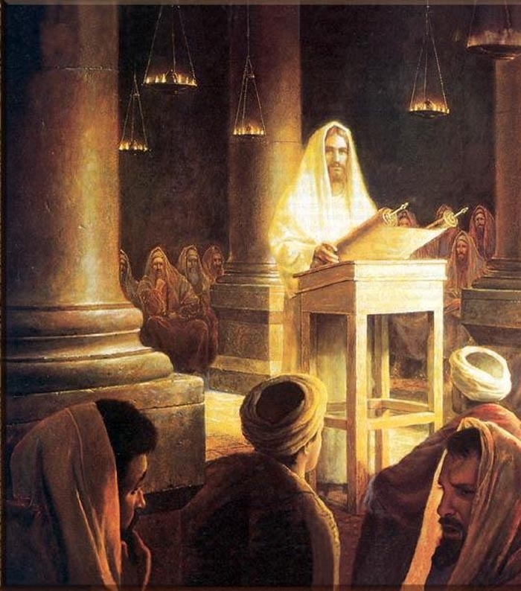
صباحاً
يوم الثلاثاء 12 نيسان :
يوم الثلاثاء هو يوم التعليم..
فبعد أن تطرد الخطية من قلبك يوم الاثنين، يأتي الرب ببهائه و يحلّ داخلك و يعلّمك الطريق.
.

Slide 29
يوم الثلاثاء 12 نيسان :
صباحًا
+ + أعطى المسيح في هذا اليوم العديد من الأمثال، كَمَثــَل عُرس ابن الملك و الكرامين الأردياء تحدّث فيه المسيح أيضا عن المجيء الثاني و خراب أورشليم.
+ سؤال اليهود عن الجزية
+ بدأت فيه خيانة يهوذا واتفاقه مع رؤساء الكهنة لتسليم المسيح؛
+مت : 23 , مر: 12 , لو : 20

Slide 30
يوم الثلاثاء 12 نيسان :
مساءً
+ قضى المسيح اليوم كله في التعليم (أطول يوم علّم فيه المسيح)، و في نهايته رفضه اليهود، فقال لهم بحزن ” بيتكم يُتْرَك لكم خرابًا ”، و لم يَعُد للهيكل مرة أخرى.
+ في المساء بات ربنا يسوع في بيت عنيا كعادته.

Slide 31
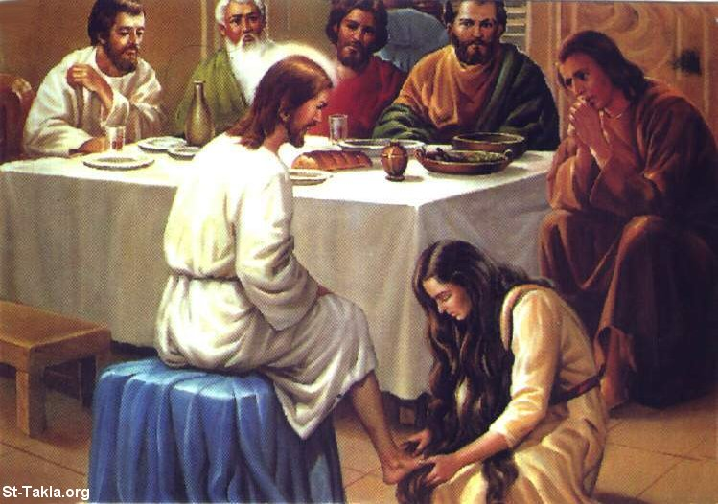
يوم الأربعاء 13 نيسان :
صباحًا
يأتي يوم الأربعاء و هو يوم الحسم فما أن تدخل الوصية حتي يحدث داخل الانسان صراع اما أن يبيع المسيح و يشتري الخطية أو يبيع الخطية و يشتري المسيح ووضعت لنا الكنيسة المثالين في المرأة ساكبة الطيب و يهوذا الاسخريوطي

Slide 32
يوم الأربعاء 13 نيسان :
صباحًا
في وسط الدسائس و المؤامرات على ربنا يسوع، ظهر مرة أخري الطيب...
سكبت المرأة قارورة الطيب على رأس السيد المسيح
كأنما يعلن لربنا يسوع أن هناك قلوب أولاده التي تشاركه ألامه.
+

Slide 33
يوم الأربعاء 13 نيسان :
مساءً
+ و أيضا تعلن لنا الكنيسة أن مَن قَبِل الرب ملكًا يوم الأحد، و كشف خطيته و تاب عنها يوم الإثنين و قَبِل كلام الربّ داخله يوم الثلاثاء، فإن كلمة الرب تفوح داخله كمثل الطيب إلى العالم كلّه في يوم الأربعاء.. وهو غير منشغل بالطيب، بل بمخلّصنا الذي يقدّم له حبه مع طيبه.
+ وهكذا استراح الربّ حسب الناموس (أن يستريح خروف الفصح في اليوم السابق لذبحه)، وبات في بيت عنيا.

Slide 34
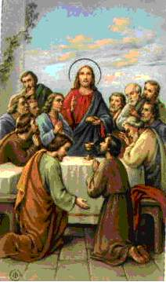
يوم الخميس 14 نيسان :
صباحًا
+ كان هذا هو الميعاد الرسمي و الحقيقي للفصح 14 نيسان، ولكن رؤساء اليهود أجّلوه حتي ينتقموا من المسيح و يقتلوه.
+ لكن الرب واضع الناموس لا ينقضه، أقام الفصح الأخير حسب الطقس اليهودي ليبدأ فصحًا جديدا بدمه.

Slide 35
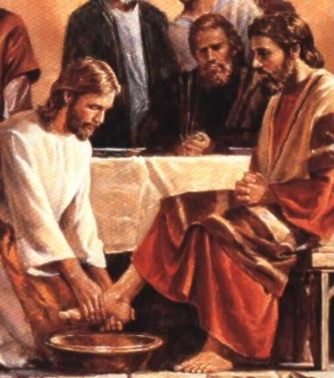
يوم الخميس 14 نيسان :
صباحًا
+ في هذا اليوم قام ربنا يسوع بغسل أرجل تلاميذه، وسط دهشة شديدة من السمائيين و الأرضيين ممّا يفعله رب المجد..
+ و أوضح لنا الرب نفسه بفمه الطاهر أني أنا صنعت بكم مثالاً ..حتي كما صنعت أنا بكم تصنعون بعضكم لبعض ... فأصبحت خدمة المسيحي هي خدمة غسل الأرجُل.

Slide 36
يوم الخميس 14 نيسان :
صباحًا
+ بهذا أسّس الربّ لنا سرّ الاتضاع:.
+ في غسل الأرجل أيضا أسّس الربّ سرّ المعمودية التي بها نخلص.. لذا قال الرب لبطرس ”إن لم أغسلك، ليس لك معي نصيب”
كمان اللقان قبل التناول يعنى لازم نتوب قبل ما نتناول

Slide 37
يوم الخميس 14 نيسان :
صباحًا
+ كأنما قدّم الربّ كلّ شيءٍ للإنسان باتضاعه وحبّه، و بقي شيء واحد: أن يقدّم ذاته!
+ و كأنما الربّ عَبَرَ حاجز الزمن، وذهب للصليب، فأخذ مِن جسده و دمه و أعطاهم لنا يوم خميس العهد، إذ أن أعمال الله مثله، لا تخضع للزمن.

Slide 38
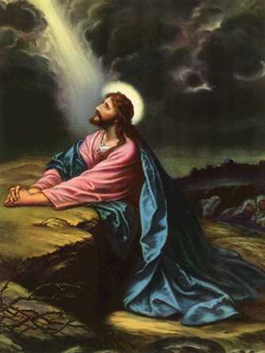
يوم الخميس 14 نيسان :
مساء
... ساعة التجربة قادمة و لن يثبت فيها سوي من هو متحصن بالصلاة .
+ ربما لو كنت سهرت يا بطرس ما كنت أنكرت .. و ربما لو سهرتي يا نفسي لثبتِ في ساعة التجربة

Slide 39
يوم الخميس 14 نيسان :
صباحًا
+ فإن كنتَ قد:
قمتَ مع المسيح ---- يوم السبت
قبلته كَمَلِك --------يوم الأحد
كشفت خطيتك وتُبْت -يوم الإثنين
قبلت الوصية ---- يوم الثلاثاء
سكبت حبك وطيبك– يوم الأربعاء
فلتقبل جسد الربّ يسوع نفسه داخلك يوم الخميس.

Slide 40
يوم الخميس 14 نيسان :
صباحًا
+ علي الجانب الآخر، نجد يهوذا في هذا اليوم، و برغم تحذيرات الربّ المتكرّرة له، قد قسّى قلبه إلى النهاية و لم يسمع له.
أخذ يهوذا اللقمة من الربّ في هذا اليوم وخرج، فدخله الشيطان، و ذهب إلى رؤساء الكهنة ليتّفق معهم علي خطة تسليم المخلّص.

Slide 41
يوم الخميس 14 نيسان :
صباحًا
+هل احنا زى يهوذا بنخون ربنا .
+ فكم مرّة نبيع الربّ لأجل رِبْح مادي، أو نظرة شريرة، أو مجد فارغ .. أليست هذه أقلّ من الـ 30 الفضة ؟؟

Slide 42
يوم الخميس 14 نيسان :
مساءً
+ في المساء خرج يسوع مع تلاميذه إلى بستان جثيماني، حيث اعتاد الربّ أن يجلس مع تلاميذه..
+ ابتدأ الرب يحزن و يَدْهَش.. وقد تجمّعت خطيتي و خطيتك عليه كغيم ثقيل،
+ و نزل عرق الرب كقطرات دم،

Slide 43
يوم الخميس 14 نيسان :
مساءً
و هي حالة طبية نادرة تُسَمَّى Haemato hidrosis، وهي تنتج عن ضغط نفسي شديد جدًا، بحيث ترتفع درجة حرارة الجسم، و تنفجر الشعيرات الدموية حول الغدد العرقية، فينزل العرق مختلطًا بالدم.
+ ظهر له ملاك يقويه و يقول له ”ثوك تي تي جوم” لك القوة و المجد يارب..

Slide 44
يوم الخميس 14 نيسان :
مساءً
و ماذا عنك ؟؟ هل تشعر أن ثقل خطيتك هو ما فعل هذا بربّنا يسوع ..هل تشعر بآلامه في هذه الليلة ؟؟
+ عاد الرب لبطرس و تلاميذه فوجدهم نيام ..فقال لهم ”أَمَا قدرتم أن تسهروا معي ؟؟”.. وهنا يقولها الرب لا إشفاقًا على نفسه، كأنما يحتاج المعونة من أحد..

Slide 45
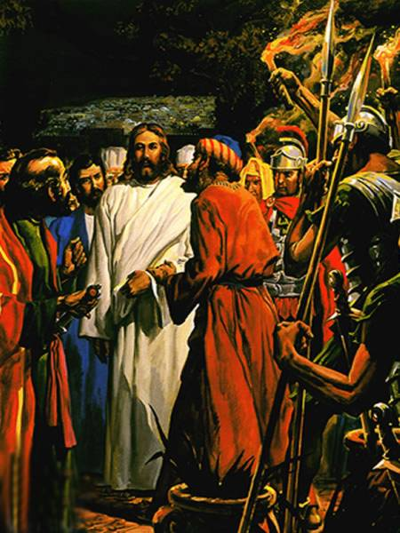
يوم الخميس 14 نيسان :
مساءً
+ و أتت ساعة التجربة فعلاً كما قال الرب.. و أتي يهوذا مصطحبًا الجمع بسيوف و عصي ليقبض علي الربّ يسوع..
+ و قبض العسكر علي الربّ فعلا بمساعدة يهوذا ..و كانت ساعة سلطان الظلمة.. و اقتادوا السيد المسيح بإهانات كثيرة إلى حنان و قيافا،

Slide 46
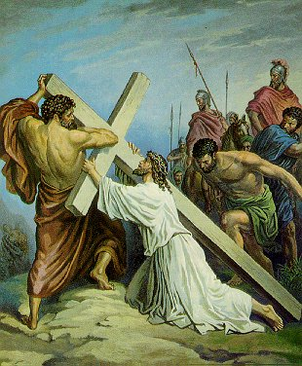
يوم الجمعة 15 نيسان :
صباحًا
+ خرج الربّ يسوع و هو حامل صليبه إلى الجلجثة..
+ خرج ليتبعه كلّ واحد منّا وهو حامل صليبه للجلجثة..
+ خرج معه سمعان القيرواني، فاستحق أن ينال كرامة أن يحمل مع الربّ صليبه..

Slide 47
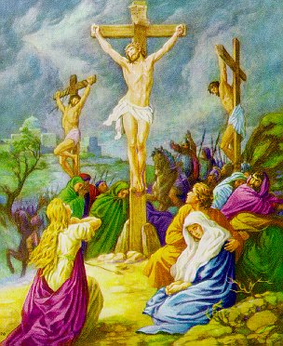
يوم الجمعة 15 نيسان :
صباحًا
+ وصل الربّ يسوع إلى الجلجثة، حيث سمّره العسكر على صليبه..
+

Slide 48
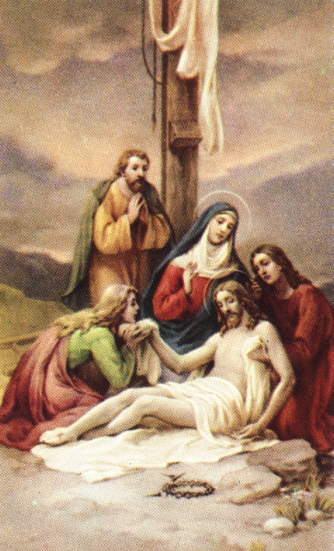
يوم الجمعة 15 نيسان :
مساءً
+ ظلّ الربّ يسوع معلَّقًا على الصليب حتى مات، فأتي يوسف الرامي و نيقوديموس و لفّاه في كتّان، وو ضعا عليه حنوطًا ثمّ وضعاه في قبر يوسف الرامي .
+ الربّ قد نزل الجحيم و خلّص آدم و بنيه وأصعدهم للفردوس معه.

Slide 49
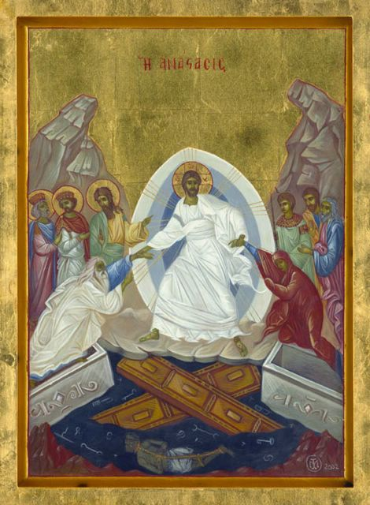
يوم السبت 16 نيسان :
صباحًا
+ لذلك في هذا اليوم لا تستطيع الكنيسة أن تنام، بل تسهر.. وإذ لم تجد من المصطلحات ما يعبِّر عن مقدار التهليل في هذه الليلة، سمَّتها سبت الفرح.
+.

Slide 50
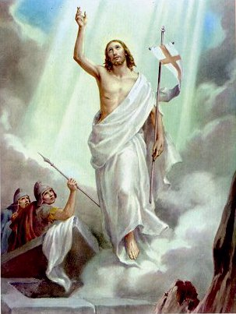
يوم الأحد 17 نيسان :
صباحًا
+ أخيرًا في فجر الأحد قام حبيبنا الربّ يسوع ..غالبًا الموت و الخطية وكلّ قوى الشرّ.. وتيقّن أن بعد كل موت مع المسيح هناك قيامة
+: ليس كلّ الناس تمتّعوا بالقيامة.. بل قليلين هم فقط من تبعوا الصليب.. فإياك أن تفوتك و لو لحظة من أسبوع الآلام، بل اتبع الربّ فيه حتي تفرح بالقيامة..
طيب عمليًا إزاي ؟؟

Slide 51
+ فكّر مع نفسك دقائق في أكثر خطيّة تتعبك.
+ سِر مع الربّ في هذا الأسبوع خطوة بخطوة.. تُب عنها يوم السبت، واقبل المسيح ملكًا يوم الأحد... إلخ
+ تابع في رحلة الآلام ماذا فَعَلَت خطيّتك في المسيح
+ مثلا خطيئة الكبرياء: انظر كيف غسل الربّ أرجُل تلاميذه، وكيف احتمل الإهانة عنّي أنا المتكبِّر، و قَبِلَ اللطم و البصق !!

Slide 52
+ في كلّ فرصة توبة أو تسبحة أو قراءة أو نبوة طبّقها على حالتك.. علي هذه الخطية بالذات.. و قدّم عنها توبة من قلبك إلى يوم الجمعة العظيمة، حيث تُسَمِّرها مع المسيح، و تميمتها، فلا تعود إليها.
+ عندئذ ستعرف ما هي فرحة القيامة: أن أقوم من خطيتي هذه بالذات.. أقول النهاردة عيد القيامة لأني قمت من خطية الكبرياء أو النجاسة أو الغضب .. الربّ معك و يقيمك

